Slide 1


Sociale aktiviteter
PCR-Workshop 2
Idégenerering af sociale aktiviteter på tværs af institutioner

Slide 2
Program for workshop indsatsområde 2 PCR
9.30 - 10.00 Indflyvning og påfyldning
10.00-10.20 Præsentation af projektet og formål med dagen
10.20-10.45 Indledende idégenerering
10.45-11.45 Afprøvning af aktivitet til inspiration
11.45-12.30 Frokost
12.30-13.50 Idégenerering fortsat
13.50-14.00 Opsamling og tak for i dag

Slide 3

Projektorganisering PCR
UCH
Herning
Holstebro
Skive
Randers
Djursland
Ringkøbing-Skjern
Viborg
Herningsholm
UCH
Skive College
Tradium
Viden Djurs
UCRS
Mercantec
FGU
Herning HF og VUC
SOSU-Midt- og Vestjylland
FGU HLSS
Step 10
Holstebro Gymnasium og HF
VUC HLS
Vevo
10’eren
FGU MidtVest
10.kl
Ringkøbing-Skjern Erhvervsråd
10.kl
FGU
Erhvervsråd Business Viborg
Randers Social- og Sundhedsskole
Grenaa Gymnasium
STX Ung NordDjurs
Paderup Gymnasium
Randers HF og VUC
Lead
Område
Tovholder
Partnere

Slide 4

Indsatsområde 1
Fagligt læringsrum
Workshop 10.11.25 Jonas Sprogø
Indsatsområde 2
Campus som socialt rum
Workshop 2.12..25
Udvikling af medarbejderrettede aktiviteter (15)
Indsatsområde 3
Organisatorisk fællesskab
Inspirationsmøde 13.1.2026 Suna Christensen
Udvikling af tværinstitutionelle helhedsorienterede undervisningsforløb (min. 7 i 7 områder)
Udvikling af definitionen praksislæring
Udvikling af elevrettede/elevdrevne aktiviteter (25)
Udkast til projektkommissorie (7)
Etablering af erfaringsnetværk

Slide 5
Campus som socialt rum
Udvikling af elevrettede/elevdrevne aktiviteter (25) (3-4)
Udvikling af medarbejderrettede aktiviteter (15) (2-3)
Formål med dagen:
At blive inspireret til udvikling af tværinstitutionelle aktiviteter der knytter sig til dels elever og dels medarbejdere gennem inspiration, idéudvikling og aktiv deltagelse.

Slide 6

Præsentation
Navn
By
Uddannelsesinstitution
Farve

Slide 7

Gruppearbejde
Find din gruppe farve
Find forbindelsen
Lav en aktivitet for elever med udgangspunkt i jeres kort.
  Vælg et billede eller ord hver i gruppen og lav en aktivitet med inspiration af dette
  6 min
Lav en aktivitet for medarbejdere med udgangspunkt i jeres kort.
  Anvende nye ord/billeder
  6 min
Noter den bedste idé og den dårligste idé

Slide 8
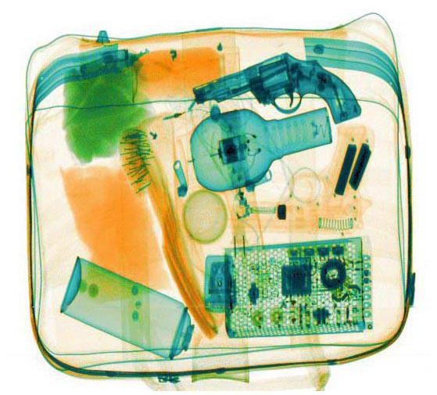
Fremtidsskaber
-en aktivitet på tværs med fokus på et fælles tredje

Slide 9
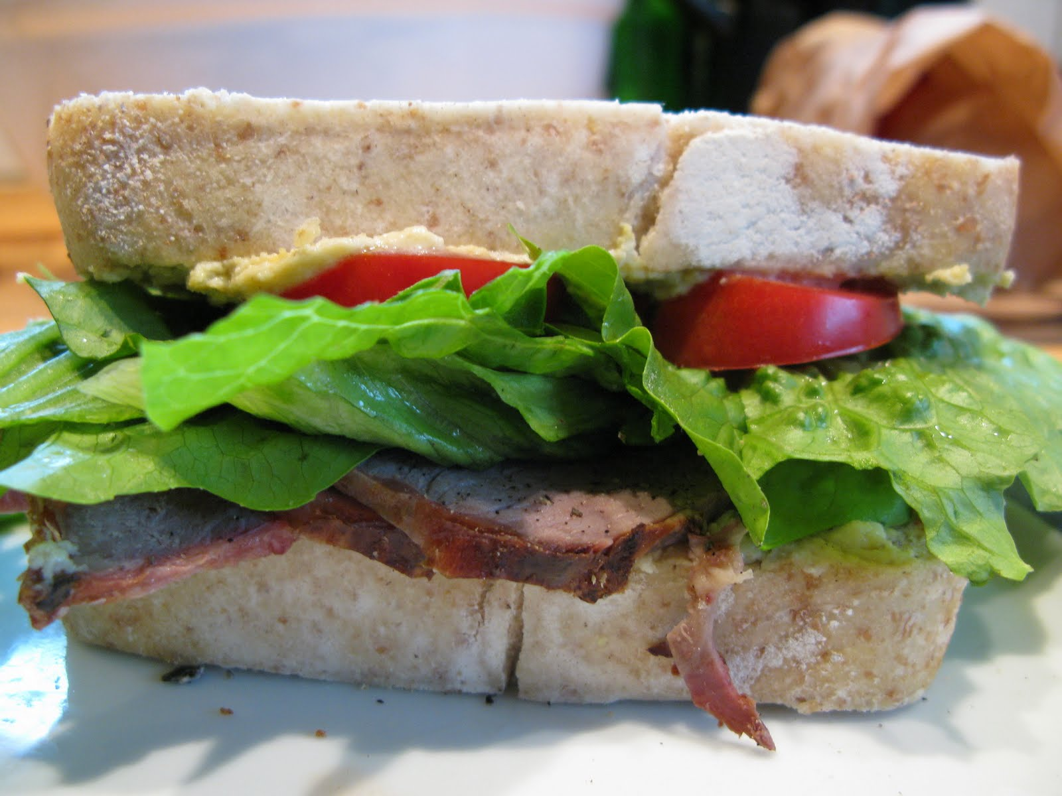
11.45-12.30
Frokost

Slide 10







Ideku
Hvordan skaber vi en god aktivitet for eleverne?
Det gør vi ved at…. 8 x

Slide 11

Dagens idé
Hvad vil jeg tage med hjem?
Tag billeder

